Slide 1
Раздел: География Курганской области
Тема: Полезные ископаемые Курганской области
8 класс
Пестерева Людмила Викторовна,
Учитель географии МБОУ «СОШ № 49»

Slide 2
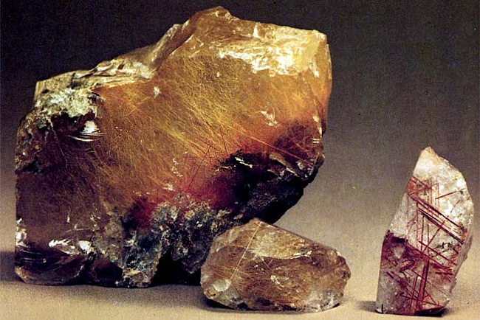
Ничего на свете нет богаче
Недр земных, что нам принадлежат.
С сотворенья мира, не иначе
Эти клады под землей лежат.
С. Щепачев

Slide 3
Актуализация знаний:
Вспомните, что такое полезные ископаемые?
Какие бывают полезные ископаемые по своему происхождению?
Вспомните основные закономерности размещения полезных ископаемых, их зависимость от тектонических элементов земной коры.

Slide 4
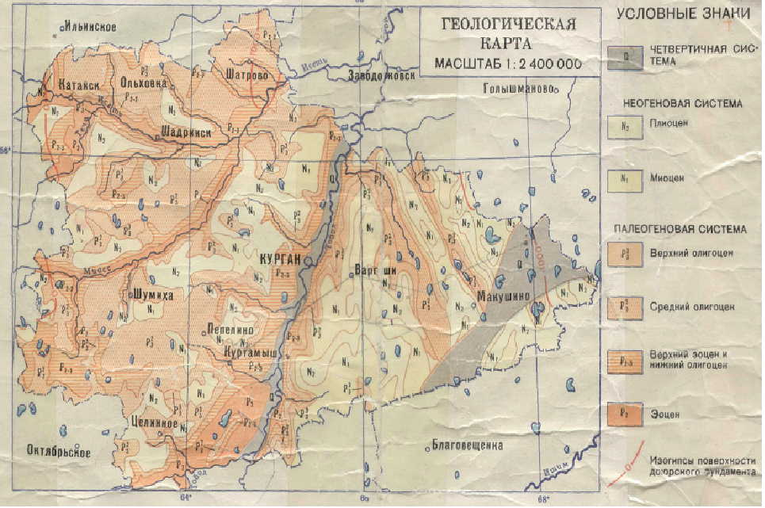
Сложное геологическое развитие и строение, разнообразие горных пород объясняют тот факт, что на территории Курганской области сформировались комплексы полезных ископаемых первого этажа – складчатого фундамента и второго – осадочного чехла. Минеральные ресурсы складчатого основания перекрыты мощным чехлом мезокайнозойских отложений.

Slide 5
По карте «Полезные ископаемые Курганской области» определите, какие полезные ископаемые есть на территории Курганской области.
Источник: Приложение 1

Slide 6
По данным материалов Департамента природных ресурсов и охраны окружающей среды курганской области:
Государственными и территориальными балансами запасов полезных ископаемых Курганской области учтены запасы 19 видов полезных ископаемых
Из них 11 видов отнесено к компетенции федеральных органов государственной власти Российской Федерации: уран, бокситы, бентонитовые глины, формовочные пески, стекольные пески, минеральные краски, камнесамоцветное сырье, сульфат натрия, минеральные подземные воды, пресные подземные воды, лечебные грязи.
7 видов общераспространенных полезных ископаемых отнесено к компетенции органов государственной власти Курганской области: строительный камень, представленный магматическими породами (кварцевыми порфирами, липаритами и базальтами), строительные пески, песчано-гравийные породы, кирпично-черепичные глины, керамзитовые глины, трепел, торф, сапропели.

Slide 7
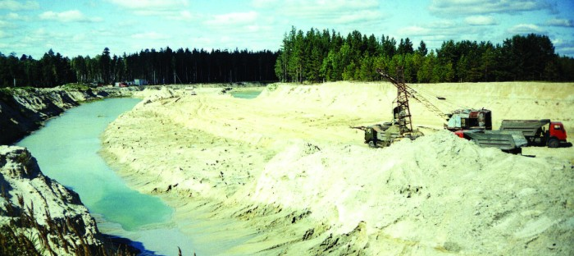
Кроме перечисленных полезных ископаемых на территории Курганской области выявлены месторождения и проявления железных руд, вольфрам-молибденовое рудопроявление, проявления титан-циркониевых россыпей, ресурсы скандия, редкоземельных элементов, ведутся поиски углеводородного сырья.

Slide 8
Задание: Составьте таблицу «Полезные ископаемые Курганской области», используя Приложения 1-3
Работа в группах
Полезные ископаемые | Количество месторождений | Главные месторождения | Как используются

